Slide 1
Introduction à SQL Developer

Slide 2
Connexion
Démarrer SQL Developer
Menu contextuel de Connexion: nouvelle connexion
Nom de la connexion : le nom que vous donnez à votre connexion
Nom utilisateur : A11……
Mot de passe : votre mot de passe sur Oracle
Nom d’hôte : Ellis
Port : 1521
SID : decinfo
Bouton TESTER : indique s’il y a une erreur
Bouton CONNEXION : crée la connexion

Slide 3
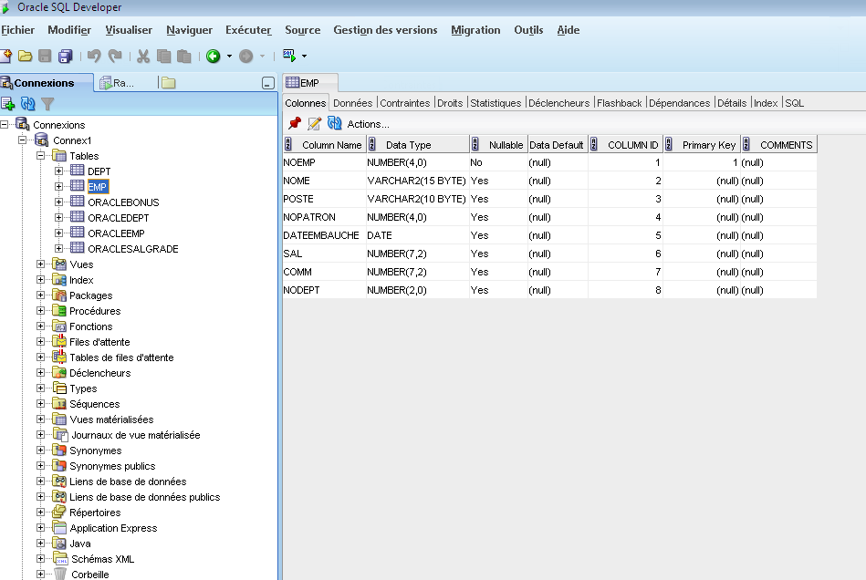
Fenêtre principale
Onglet Emp

Slide 4
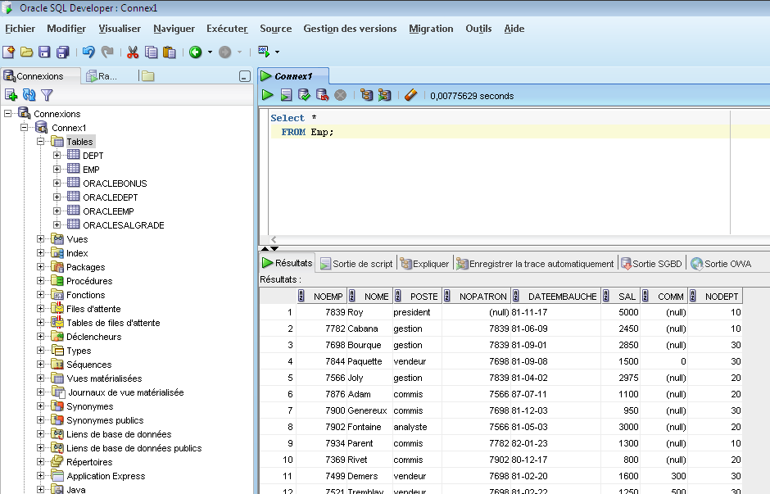
SQL Worksheet Exécution d’une instruction
onglet connection
exécution d’une instruction(F9)
onglet Résultats

Slide 5
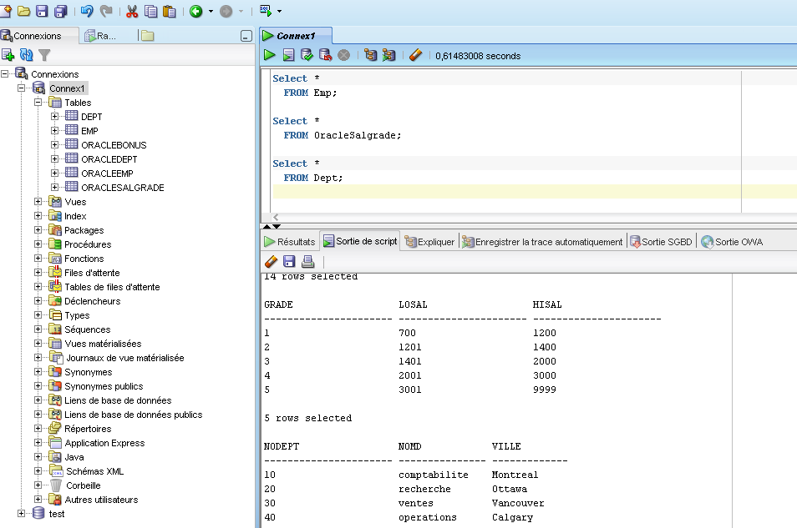
SQL Worksheet Exécution d’un script
onglet connection
exécution d’un script (F5)
onglet Sortie de script

Slide 6
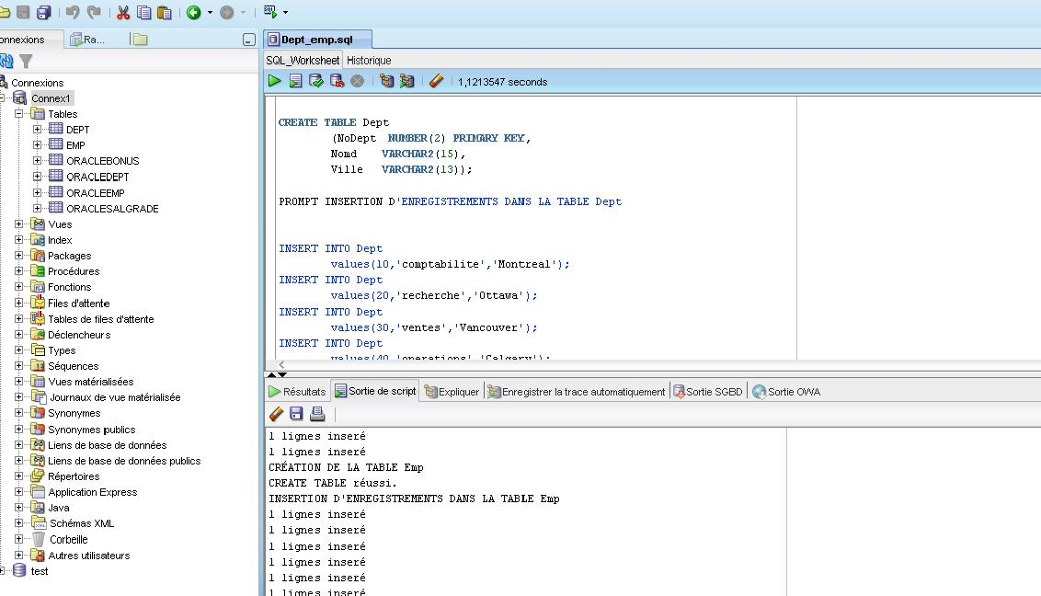
SQL Worksheet Exécution d’un fichier .sql
Onglet nom du fichier .sql
Exécution d’un script (F5)
Onglet Sortie de Script

